Slide 1
PHÒNG GIÁO DỤC VÀ ĐÀO TẠO QUẬN LONG BIÊN
TRƯỜNG MẦM NON HOA SỮA
GIÁO ÁN
PHÁT TRIỂN NGÔN NGỮ
Đề tài: Truyện “Câu chuyện ngụ ngôn Cây bút chì”
Người dạy:Nguyễn Thị Hảo
Lứa tuổi : 4 – 5 tuổi

Slide 2
Giới thiệu truyện

Slide 3
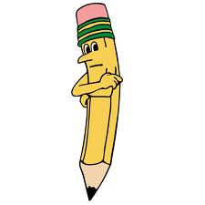

Slide 5
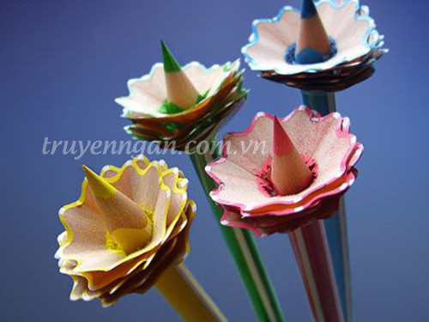

Slide 6
Đàm thoại trích dẫn

